Slide 1
Mi familia
Briceida Molina

Slide 2
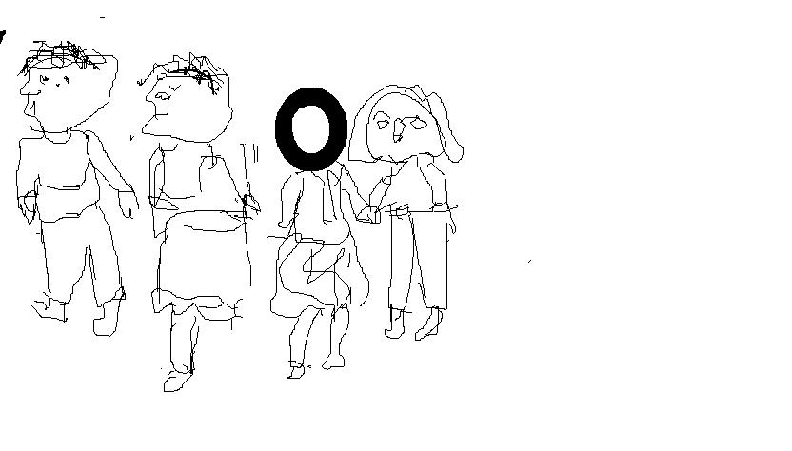
¿Qué entiendo por familia
familia es el conjunto de padres e hijos

Slide 3
Mi núcleo familiar
Vivo con mis hijos y mi nieta
Mi hija Diana Marcela
Mi hijo Fernando
Mi nieta Ana Sofia

Slide 4
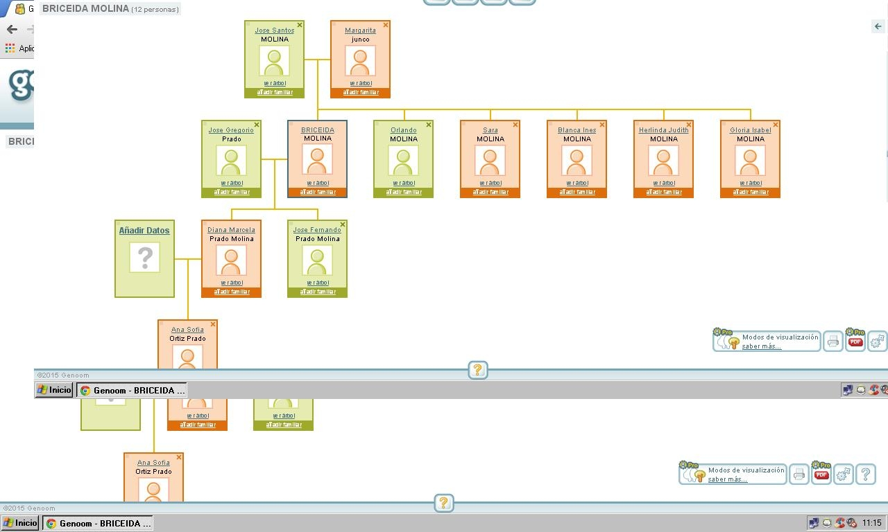

Slide 5
En mi familia cumplo el rol de ama casa.
¿Qué rol cumplo en mi familia?

